Slide 1
Projet MACSI 1
Gestion des projets Informatiques

Slide 2
Introduction
Le projet
Objectif
Portée
Etapes
Modélisation
Développement
Rapport

Slide 3
Sommaire
Modélisation
Choix effectués
Développement
Difficultés rencontrées
Démonstration

Slide 4
Modélisation

Slide 5
Démarche suivie
Lecture de l’énoncé
Transformation en diagramme de classe
Prises de rendez-vous
Validation du modèle

Slide 6
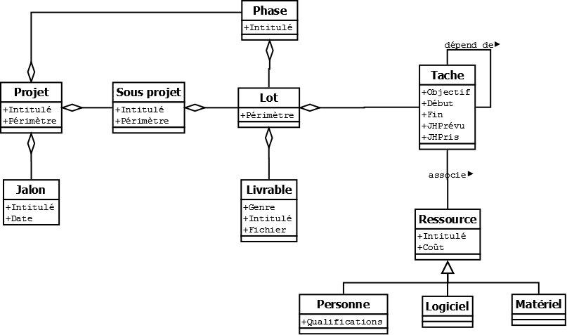
Diagramme de classes

Slide 7
Choix effectués

Slide 8
Technologies utilisées
Système de gestion de version
Git – GitHub
Langages de programmation
PHP
mySQL
JavaScript
HTML – CSS
Outils
Notepad++
EasyPHP

Slide 9
Transformation en modèle relationnel
Héritage
Garder le niveau spécialisé
Agrégations
Clé étrangère au niveau des éléments de l’agrégat
Autres associations
Réflexive → Nouvelle relation
Tâche – Ressource → Nouvelle table

Slide 10
Développement

Slide 11
Démarche suivie
Mise en place de la base de données
Développement des interfaces dans l’ordre agrégats → éléments
Gestion des autres associations
Développement du tableau de bord
Corrections

Slide 12
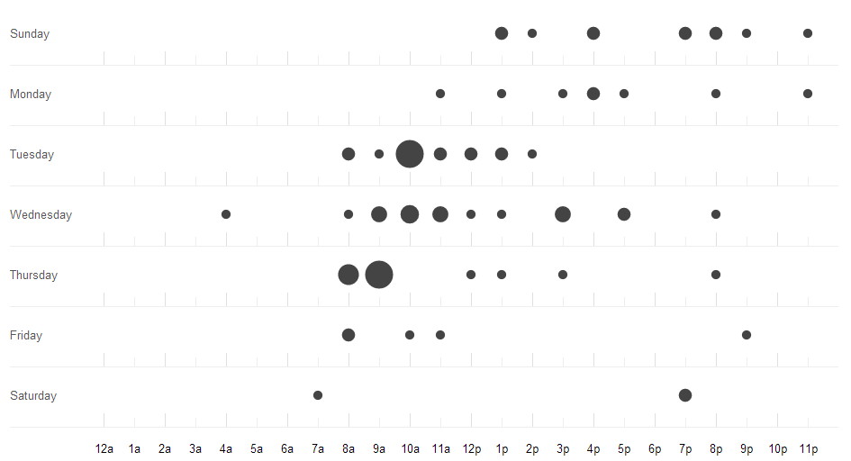
Punch card

Slide 13
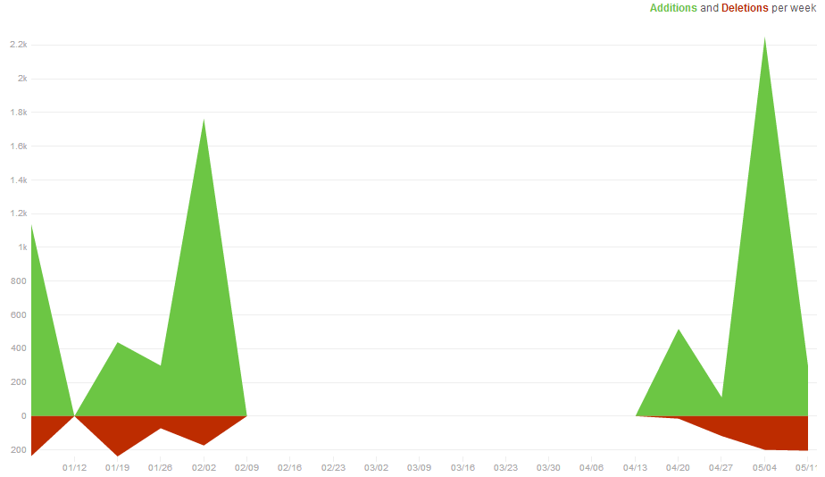
Fréquence du code

Slide 14
Difficultés rencontrées

Slide 15
Difficultés rencontrées
Compréhension de l’énoncé
Traduction en diagramme de classes
Développement long

Slide 16
Conclusion
Consolidation des compétences
Sur les outils
Modélisation
Langages utilisés
Travail en groupe
Consolidation de l’esprit d’équipe
Préparation au monde du travail
Sujet
Gestion de projets informatique
Incontournable

Slide 17
Démonstration

